Slide 1


EXPERIENCIA
CANALES DE ATENCIÓN
RESULTADOS I Trimestre 2020
Dirección de Servicios
Integrados de Atención
al Ciudadano

Slide 2
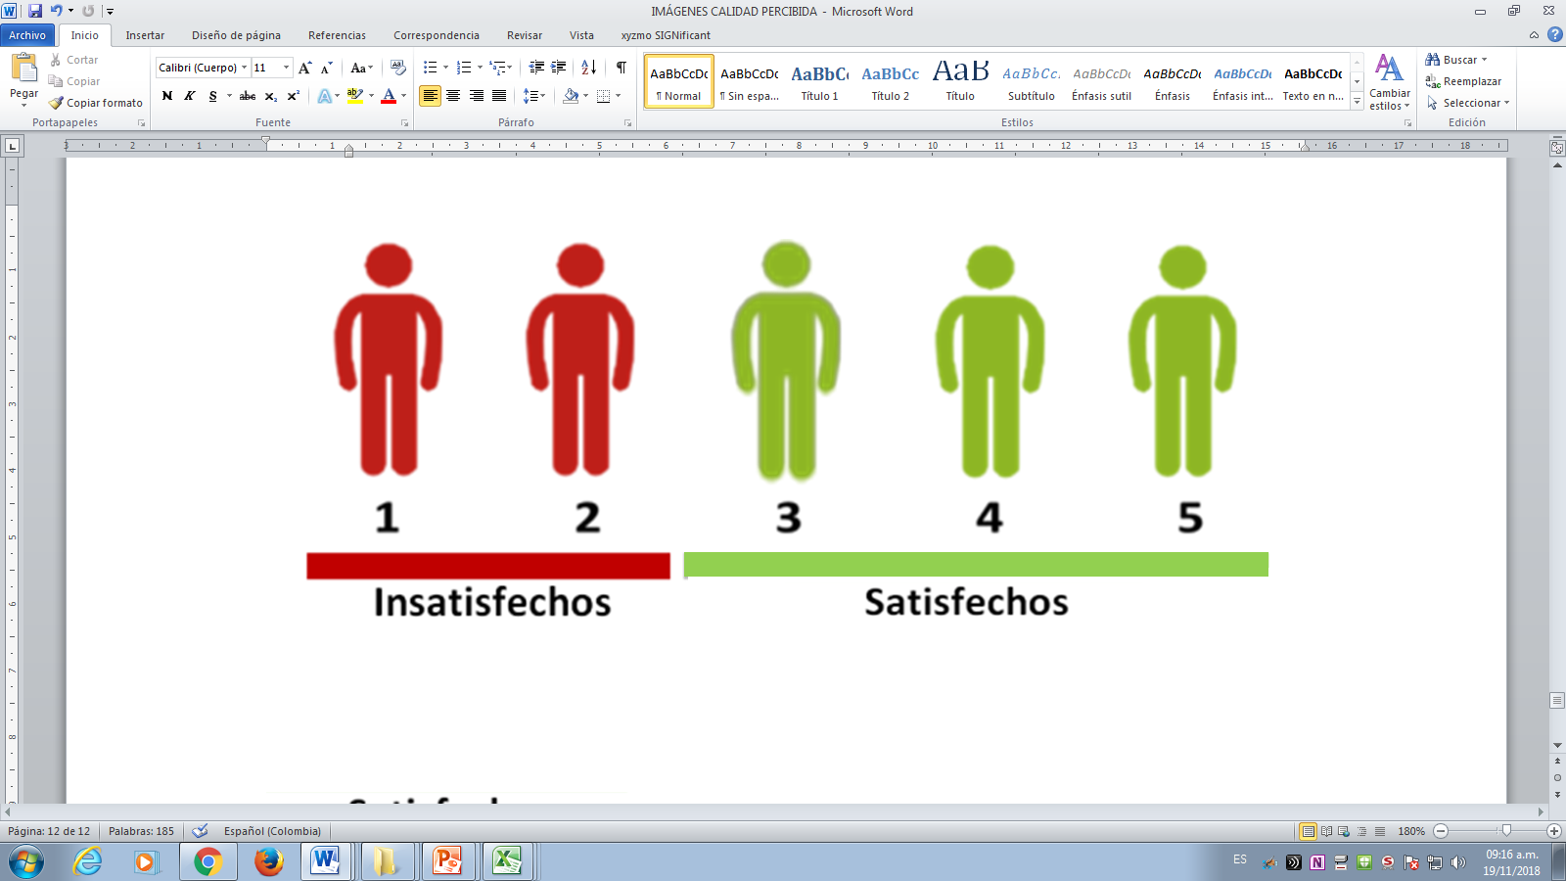
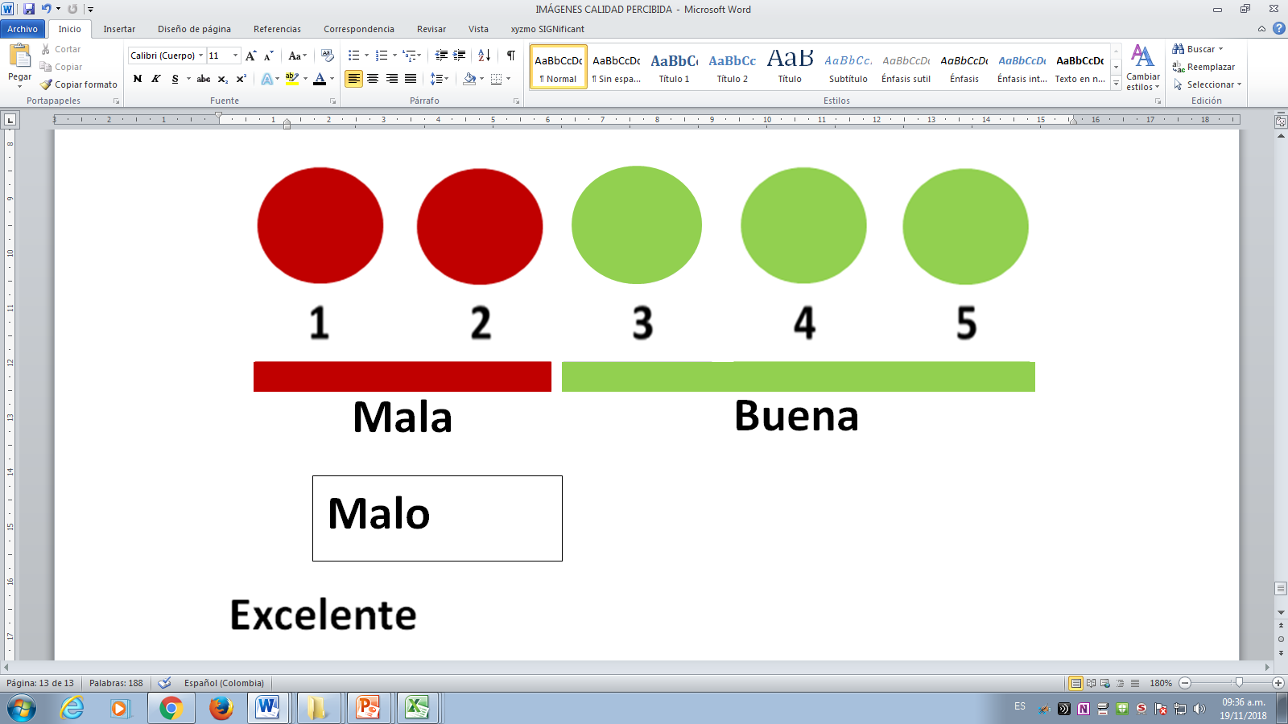
Satisfacción
INDICADORES DE CALIDAD PERCIBIDA - CANALES DE ATENCIÓN 2020 METODOLOGÍA MEDICIÓN EXPERIENCIA
Representa el grado de satisfacción con la experiencia de la atención recibida a través de los canales de atención.
¿Cómo es el cálculo del INS?
Se toma el porcentaje de calificaciones con experiencia positiva, es decir las calificaciones con 3, 4 y 5, del total de los ciudadanos que realizaron las encuestas.
Claridad de la información suministrada
Representa el grado de compresión que tiene el ciudadano con respecto a la información brindada en los canales de atención
¿Cómo es el cálculo de Claridad?
Se toma el porcentaje de calificaciones con experiencia positiva, es decir las calificaciones con 3, 4 y 5, del total de los ciudadanos que realizaron la encuesta.
Resolución por parte del Asesor
Es la capacidad del asesor en resolver la inquietud o requerimiento del ciudadano
¿Cómo es el cálculo de Resolutividad?
Se toma el porcentaje de calificaciones con experiencia positiva, es decir las calificaciones con “SI”, del total de los ciudadanos que realizaron la encuesta.
Fuentes: Lineamientos para el diseño e implementación de mediciones de percepción y expectativas ciudadanas – DNP – 2015
Metodología para el mejoramiento de sistemas de servicio al ciudadano en entidades públicas – DNP . PNSC – 2016
https://www.wowcx.com/como-medir-la-experiencia-de-cliente/

Slide 3
EVALUACIÓN DE LA EXPERIENCIA DE LOS CIUDADANOS EN LOS CANALES DE ATENCIÓN
FICHA TÉCNICA ENCUESTAS
Objetivo | Conocer la experiencia de los ciudadanos respecto del servicio prestado por La Unidad cuando realizan trámites de Pensiones o procesos de Parafiscales; para así establecer planes de acción que permitan la mejora continua y la innovación en los procesos, en la prestación del servicio y la imagen de la Entidad
Período Evaluado | 1 de enero al 30 de marzo de 2020
Proceso | Gestión de Relaciones con el Ciudadano, Clientes Parafiscales y Grupos de Interés.
Subproceso | Evaluar el servicio al ciudadano de pensiones, parafiscales y grupos de interés
Canales de Atención | Canales: Presencial, Telefónico y Punto de Atención Virtual - PAV
Técnica de recolección | Encuestas de evaluación de la experiencia del ciudadano en la atención en los canales de atención Aplicación de cuestionario estructurado Se ofrece la encuesta a los ciudadanos inmediatamente después de la atención a través de los siguientes medios: Telefónico - IVR Presencial – Tableta PAV – Pantalla
Grupo objetivo | Ciudadanos que se contactaron a través de los canales de atención, con trámites, solicitudes o cualquier otro interés en los procesos misionales de pensiones y parafiscales
Cantidad de interacciones (Universo) | 68.927 interacciones con los ciudadanos
Encuestas realizadas | Los ciudadanos realizaron 16.322 encuestas
Porcentaje de encuestas respecto a la cantidad de operaciones (Universo) | 24%

Slide 4
UNIVERSOS Y CANTIDAD DE ENCUESTAS REALIZADAS
ENERO A MARZO 2020
 | Interacciones 2020 |  |  |  | Cantidad Encuestas 2020 |  |  |  | Participación
Canal | Enero | Febrero | Marzo | Total Trim. | Enero | Febrero | Marzo | Total Trim. | Participación
Presencial | 5.612 | 6.425 | 4.291 | 16.328 | 485 | 721 | 283 | 1.489 | 9%
Telefónico | 15.309 | 15.782 | 15.023 | 46.114 | 3.983 | 4.451 | 3.733 | 12.167 | 26%
PAV | 2.488 | 2.434 | 1.563 | 6.485 | 1.017 | 1.117 | 642 | 2.776 | 42%
TOTAL | 23.409 | 24.641 | 20.877 | 68.927 | 5.485 | 6.289 | 4.658 | 16.432 | 24%

Slide 5


INDICADORES GENERALES EXPERIENCIA CANALES DE ATENCIÓN
I TRIMESTRE 2020 - TEMAS PENSIONALES
97%
93%
94%
Satisfacción
Claridad
Resolutividad
Los canales de atención evaluados por los ciudadanos son
Presencial, Telefónico y Puntos de Atención Virtual – PAV

Slide 6
INDICADORES GENERALES CANALES DE ATENCIÓN
I TRIMESTRE 2020 TEMAS PARAFISCALES
95%
90%
91%
Satisfacción
Claridad
Resolutividad
Los canales de atención evaluados por los ciudadanos son
Presencial, Telefónico y Puntos de Atención Virtual – PAV

Slide 7
INDICADORES GENERALES CANALES DE ATENCIÓN - 2020
VOZ DEL CIUDADANO
Los ciudadanos manifestaron su EXPERIENCIA en los canales de atención por:
Excelente atención , respetuosa, muy amables los asesores, explican todo muy bien, resuelven las dudas que se tienen.
Son pocas las Entidad Públicas con tan buen servicio - Desde que se llega hay una persona que lo guía.
Se observan oportunidades de mejora, principalmente en el Contact Center en cuanto a la claridad de información de prestaciones económicas.
Los asesores son diligentes, conocedores del tema, colaboradores, recursivos, excelente explicación de los oficios persuasivos.
Se observan muy buenos resultados, aunque más bajos que los de pensiones.
Se evidencian oportunidades de mejora, principalmente en la explicación para liquidación de pago de aportes (Contact Center)

Slide 8
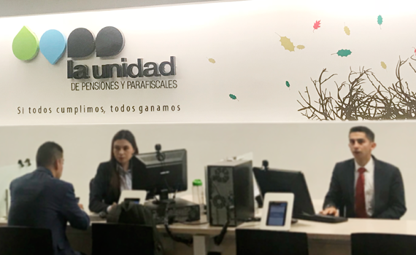
GRACIAS

